Slide 1
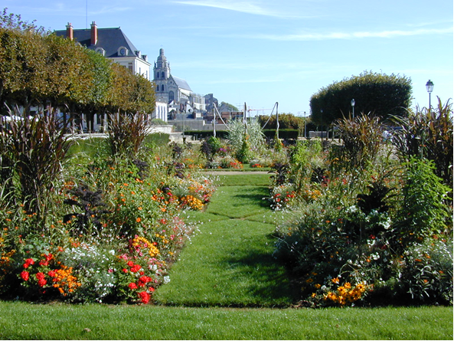

EMBELLIr DURABLEment OU FLEURIr differeMENT
Patrickjardindeville,com
Notes:
Responsable d’équipes de jury pour le label au niveau de la région. A participer à l’obtention de la 4éme fleurs sur Toulouse et au reclassement 3 fleurs.
Ex Directeur du service Paysage et Nature de la ville de Narbonne. En 2010, suite a un avertissement 2 fleurs, le service avec les élus et les autres services de la ville a eu sa 3ème fleur obtenue en 2014, confirmée en 2021.
Délégué régional de l’association Hortis responsables des services espaces verts et naturels des villes.

Slide 2
LES PRINCIPES DE COMPOSITION
Perceptions humaines
Perceptions visuelles: écran, éloignement, détails
Le regard va porter sur:
les lignes ,
les points,
les rythmes,
la lumière,
les échelles,
les couleurs,
qui composent le paysage.
Notes:
Perceptions visuelles.
Largeur = 2/3x .Hauteur = 1/2x
On détermine la hauteur et la largeur de l’espace vu en fonction de la distance “x ” séparant l’individu de l’objet.
Perception des dimensions: plus l’individu est éloigné d’un objet, plus il lui apparaît petit.
Perception des détails : plus le tableau observé est vaste, plus le nombre d’informations visuelles est grand et moins les détails sont perçus.

Slide 3
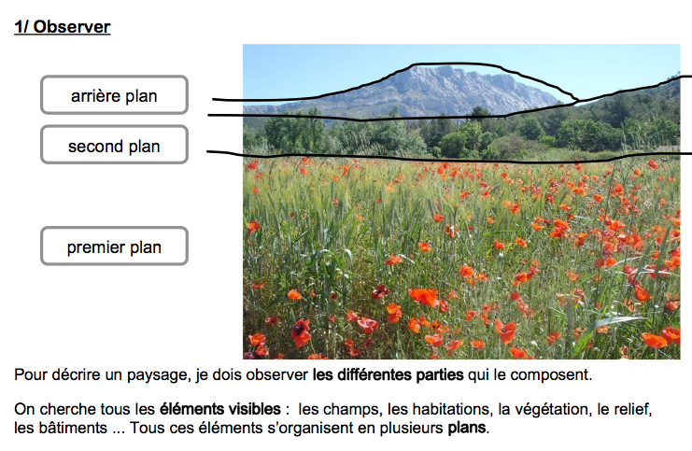
LES PRINCIPES DE COMPOSITION
3 plans de visions
Notes:
Lecture d’un paysage: On détermine trois plans de vision : Premier plan, proche, formes nettes et précises, contrastes marques et couleur bien définies.
Deuxième plan, intermédiaire, formes plus floues, contraste et couleurs atténuées.
Troisième plan ou arrière plan, couleur en harmonies, formes et contours imprécis.

Slide 4
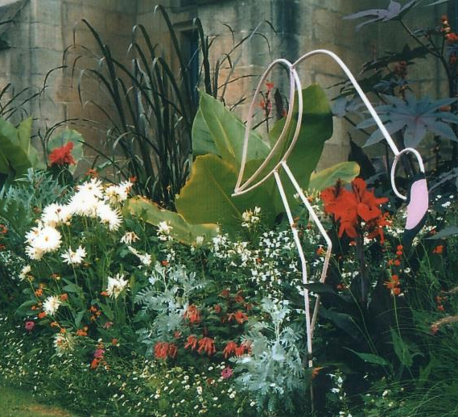
LES PRINCIPES DE COMPOSITION
Perception en rapport avec la vitesse
Nature des accès : Trottoir, voie piétonne, piste cyclable, chaussée 30 km/h, 50 km/h, voie rapide…
Distance des usagers : 1 m, 2m, 5 m, 10 m
Vitesse de lecture : 1km/h, 3km/h, 10km/h, 30km/h, 50km/h
Perception des autres sens, sons, odeurs
Perceptions psychiques
Perceptions humaines
Notes:
Perception en fonction de la vitesse.
Perception auditive et olfactive.
Bruit de l’eau, des enfants, odeurs de jasmin ou œillet d’Inde.
Perception psychique : l’homme se réfère à des éléments qu’il connaît de son passé pour analyser ce qu’il voit. Il a des références dimensionnelles et psychologiques

Slide 5
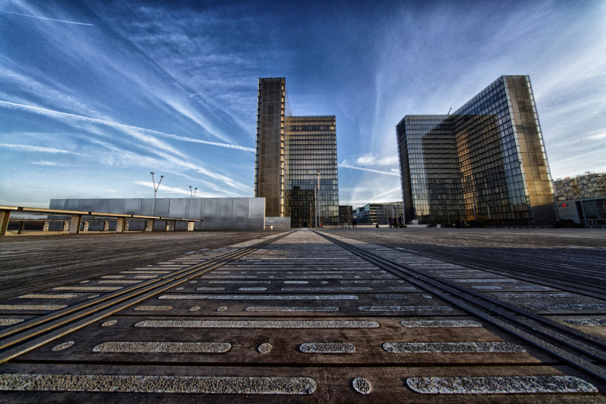
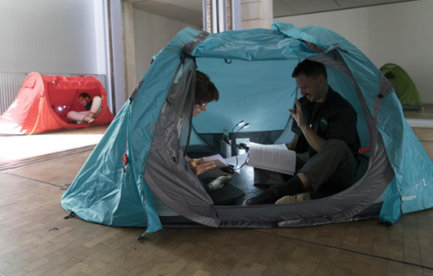
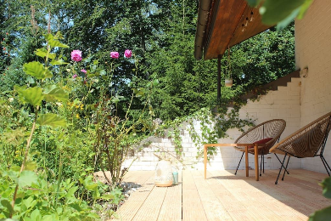
L’échelle:
Est le rapport qui existe entre la taille humaine et la taille de l’aménagement .
Il existe plusieurs types échelles :
Echelle individuelle ou familiale
Echelle collective ( groupes)
Echelle de l’enfant
Echelle monumentale (destinée à montrer la puissance le prestige)
Echelle de vitesse ou vitesse de lecture lente ou rapide (voiture, piétonne, cycliste…)
LES PRINCIPES DE COMPOSITION
Les règles de la composition
Notes:
-Echelle.
C’est la dimension d’un ensemble par rapport à l’homme. Il existe deux échelles, individuelle et collective ou monumentale.
-La proportion.
Pour qu’une composition paraisse esthétique à l’œil, elle doit se définir comme un ensemble par rapport à un autre. Pour qu’un tout partagé en parties inégales paraisse beau, il doit y avoir entre la petite partie et la grande, le même rapport qu’entre la grande et le tout. Ce rapport est le nombre d’or = 1.6. Ce qui équivaut à la règle du 1/3 + 2/3 = tout.
-L’unité.
Elle se caractérise par le point commun qui rattache les éléments ensemble (forme, couleur, matériaux, ligne). Trop d’unité est monotone et pas assez est incohérent.
-La dualité, deux éléments d’importance équivalente s’annulent (encadrement, porte).
-Le rythme, c’est la répétition d’éléments (ligne, couleur, formes, hauteur, texture). Le rythme peut être lent ou rapide et on peut l’interrompre pour attirer l’attention.
-Volume.
C’est utiliser les plantes suivant leur port (compact, étalé, dressé, retombant ..) et leur feuillage. On utilise les plantes basses sur le devant du massif et les plus hautes vers le fond ou le milieu pour un massif vu de tous les côtes. C’est le volume des plantes qui donne le relief du massif. La forme générale du massif peut être horizontale, verticale, asymétrique, ou symétrique.
-Graphisme et texture.
Ses effets ne sont vus que de près (contemplatif) et ils sont donnés surtout par le feuillage. Formes des feuilles de sujet particulier, découpe des limbes
La réalisation de la composition en noir et blanc prend en compte tous ces aspects de la plante.

Slide 6
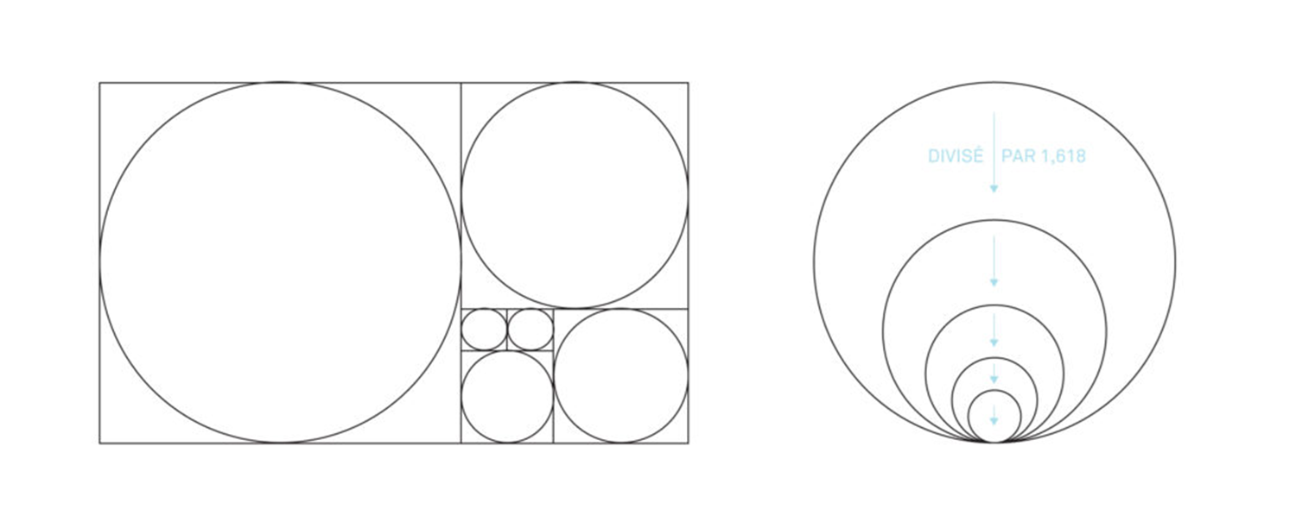
LES PRINCIPES DE COMPOSITION
Les règles de la composition
La proportion
Notes:
-La proportion.
Pour qu’une composition paraisse esthétique à l’œil, elle doit se définir comme un ensemble par rapport à un autre. Pour qu’un tout partagé en parties inégales paraisse beau, il doit y avoir entre la petite partie et la grande, le même rapport qu’entre la grande et le tout. Ce rapport est le nombre d’or = 1.6. Ce qui équivaut à la règle du 1/3 + 2/3 = tout.

Slide 7
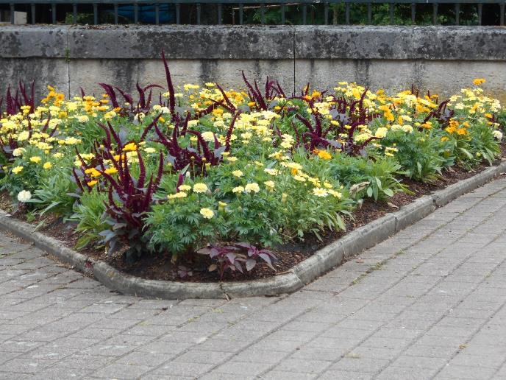
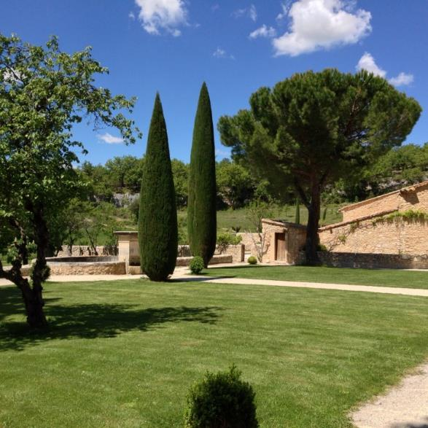
LES PRINCIPES DE COMPOSITION
Les règles de la composition
L’unité
La dualité
Notes:
-L’unité.
Elle se caractérise par le point commun qui rattache les éléments ensemble (forme, couleur, matériaux, ligne). Trop d’unité est monotone et pas assez est incohérent.
-La dualité, deux éléments d’importance équivalente s’annulent (encadrement, porte).

Slide 8
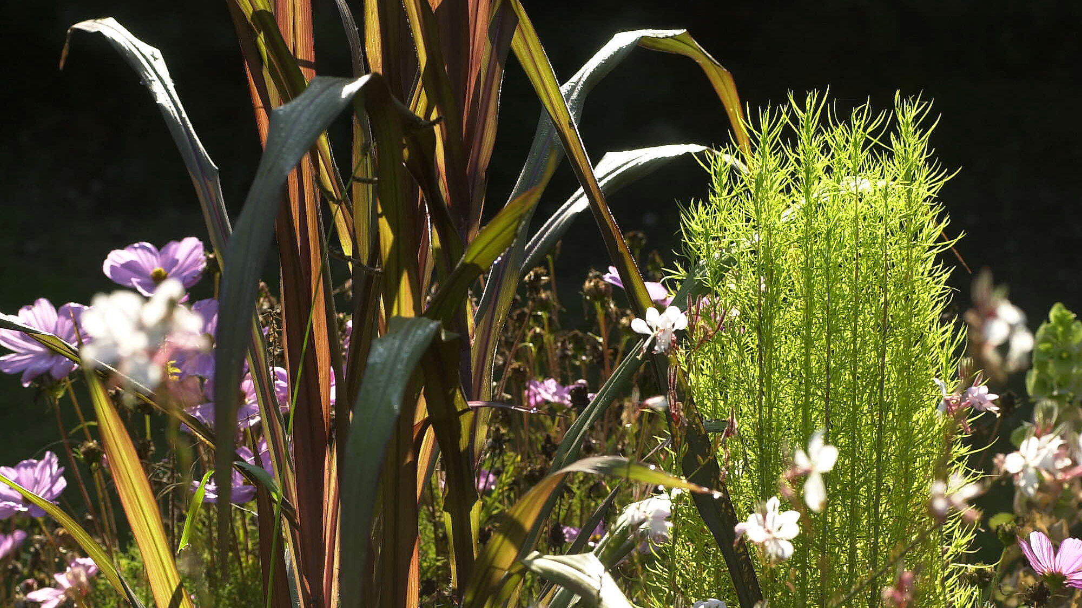

Slide 9
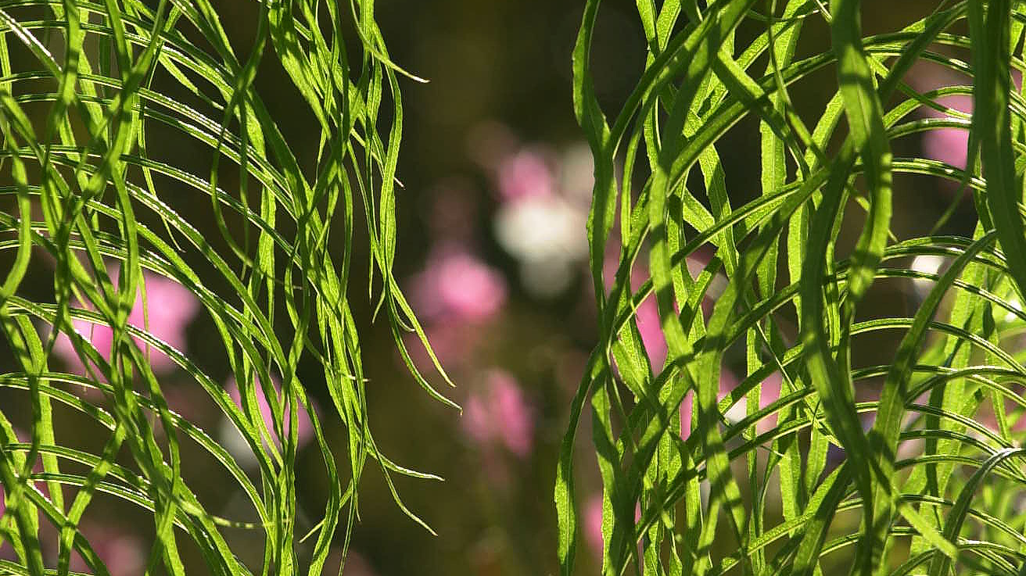

Slide 10
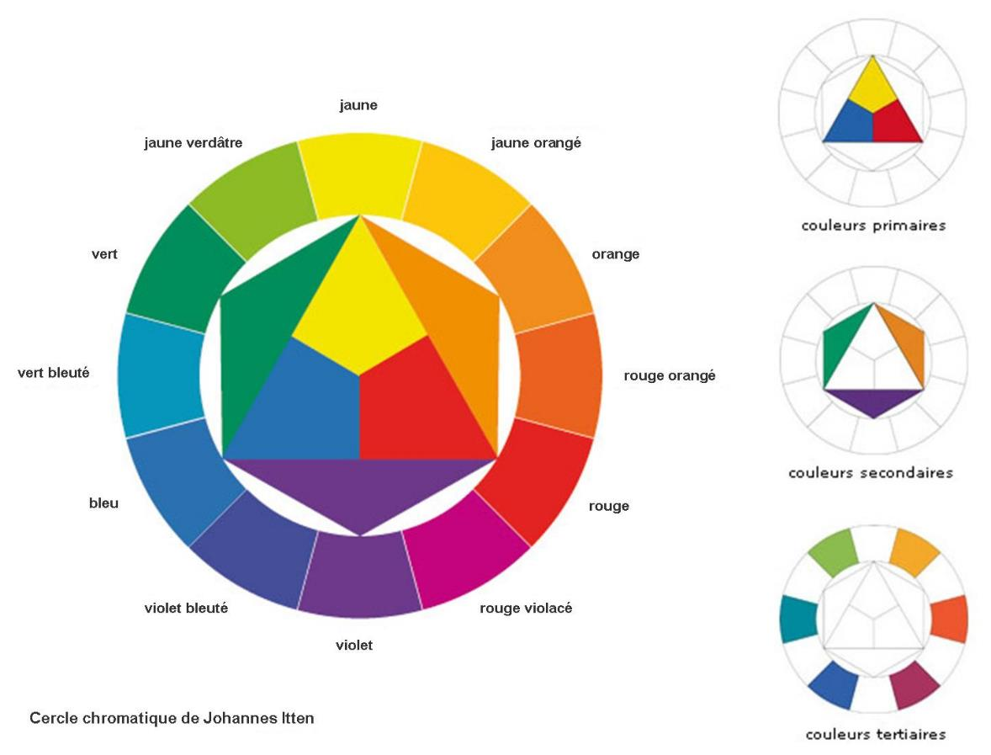
..\films\la couleur.mp4
LES PRINCIPES DE COMPOSITION
La couleur
Notes:
La couleur est la première notion perçue d’un massif. C’est elle qui suscitera l’intérêt ou l’indifférence. La réussite d’un fleurissement n’est pas uniquement conditionnée par le choix des associations de couleurs, mais elle en dépend fortement.
Une fleur est un point de couleur comme le feuillage et eventuellement les fruits. Un massif est un volume coloré de points juxtaposés qui se perçoit comme un ensemble. Ce tableau doit pouvoir s’harmoniser avec le paysage. La composition végétale et colorée doit s’insérer dans un lieu, un espace, une scène. Elle doit le mettre en valeur, rehausser ses attraits tout en répondant aux attentes d’un public identifié.
« Les goûts et les couleurs, ne se discute pas ». Cela serait si simple. En fait, la loi d’association des couleurs concerne tous les domaines artistiques et elle est un outil préventif contre les mélanges malheureux.
Pour être plaisant à l’œil, les rapprochement de couleurs réalisés doivent obéir à certaines règles qui sont matérialisées par le cercle d’Oswald. Les trois couleurs primaires, le rouge, le jaune et le bleu permettent d’obtenir par mélange les autres couleurs. Le mélange de deux couleurs primaires donne une couleur secondaire ou complémentaire de la 3ème couleur primaire. Nous avons plusieurs cercles chromatiques ou théories des couleurs

Slide 11
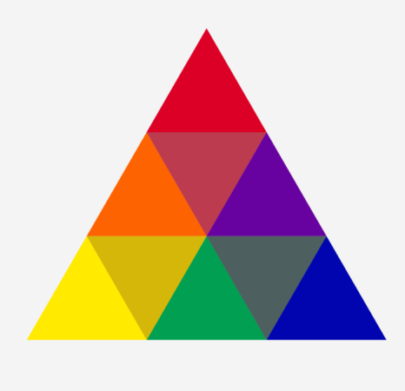
LES PRINCIPES DE COMPOSITION
La couleur
Notes:
Le blanc et le noir modifient la tonalité des couleurs.
On classe les couleurs en neuf familles : jaune, orange, rouge, rose, violet, bleu, vert, blanc et sombre.
La théorie des couleurs de Goethe est le contraste sur un triangle entre le clair (jaune) et l’obscur (le bleu), le rouge étant au sommet. Il analyse les couleurs avec sensualité et psychologie.

Slide 12
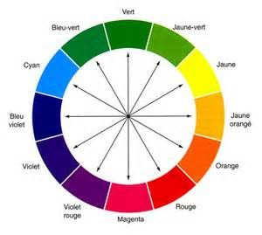
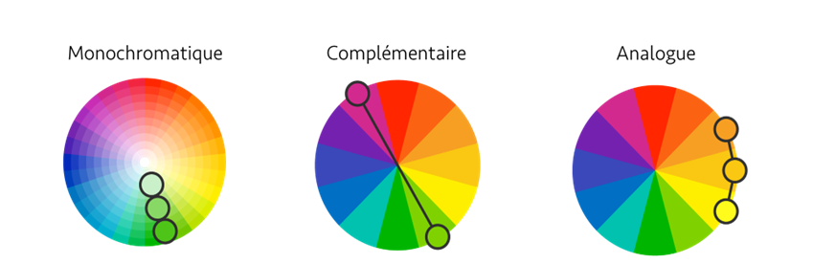
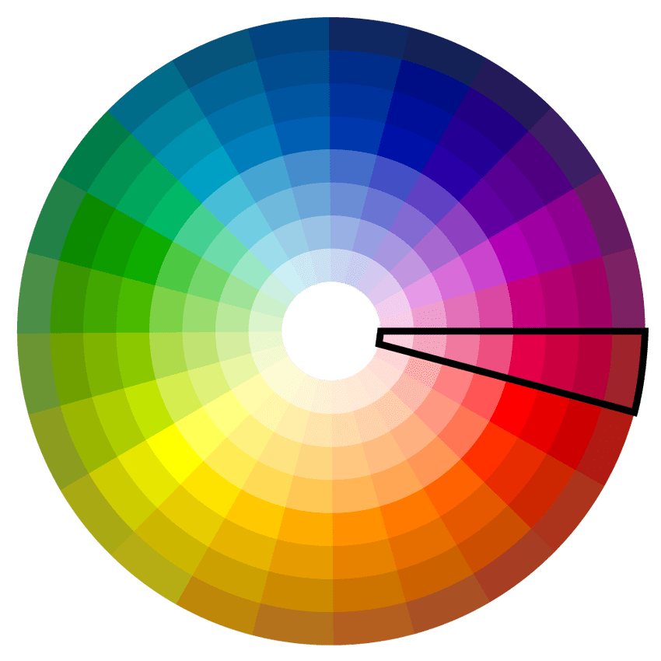

LES PRINCIPES DE COMPOSITION
La couleur
Notes:
Les effets :
Le contraste, visible de loin, gênant de près, est produit par l’association des couleurs primaires entre elles, d’une couleur primaire et sa complémentaire, des couleurs complémentaires entre elles (bien pour être vu de loin) : Opposition des couleurs sur le cercle. Ces mélanges sont très vigoureux quand on utilise les teintes les plus denses (% de couleur pure) et en quantité équivalente.
L’harmonie est le rapprochement des couleurs sur le cercle (rouge, rouge orangé, orange, jaune orangé). Ces couleurs adjacentes doivent contenir un même pigment.
Le camaïeu est obtenu en associant une déclinaison d’un même pigment du plus clair au plus foncé. C’est en fait une harmonie réduite.
La saturation est l’apport ou la diminution du gris dans une couleur.
Les effets de couleurs en mélange nécessitent toujours une dominante pour ne pas être neutre.
La monochromie ou l’utilisation d’un seul pigment en mélangeant plusieurs espèces de préférence.
La symbolique des couleurs : il existe une correspondance entre les couleurs et nos émotions :
Rouge : sang, le feu, la violence, vitalité, excitant, provocant. Jaune : soleil, chaleur, or, richesse, gaieté, maturité. Rose : sensuel, calmant . Bleu : ciel,reposant, paix, le rêve. Le blanc : la pureté, candeur, raffinement, mystère, silence. Le vert : teinte neutre au jardin, fraicheur, stabilité. L’orange : chaleur, généreux, stimulant, puissance, voyage.
Toute couleur selon son environnement exprimera mille facettes sous milles éclairages ou voisinages différents. Il n’y a pas de bonne ou de mauvaise couleur, il n’y a que de mauvaises associations dans un contexte donné : dissonance avec le paysage, opposition à la définition d’un site, exposition et luminosité.
Les tons :
Les tons chauds sont les couleurs dominantes de l’été. Le rouge, l’orange et le jaune sont des couleurs d’appel qui peuvent être violentes au soleil. Les tons froids, violet, bleu, appellent au calme et au repos, elles donnent de la profondeur et du recul. Les tons pastel, rose, crème allègent les compositions et s’associent souvent mais ils doivent être “ propres ”. Le blanc est le mélange des couleurs primaires, il s’accorde avec toutes les autres, il adouçit les contrastes, et réduit les dissonances. Ne pas oublier les gris et les sombres.
Association de couleurs :
pour les contrastes les couleurs opposées ne doivent jamais être égalitaires (quantité,teinte). L’utilisation d’une couleur intermédiaire adouçit cet effet. Les camïeux sont bien complétés par des taches discrètes de sa complémentaire. Les tons pastels sont accrochés par des couleurs sombres.
Rouge et blanc, rouge vif et rose clair, jaune vif et mauve, orange vif et violet, rose vif et bleu, saumon et rouge vif. couleur.ppt
Les erreurs à éviter :
La cacophonie ou le mélange des couleurs où l’on ne perçoit plus rien.
Les chocs colorés : le contraste de couleurs primaires à égale proportion, le mélange de couleurs chaudes et de couleurs froides.

Slide 13
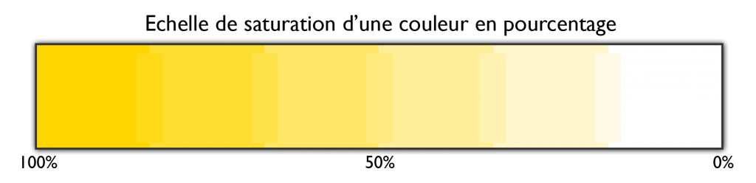
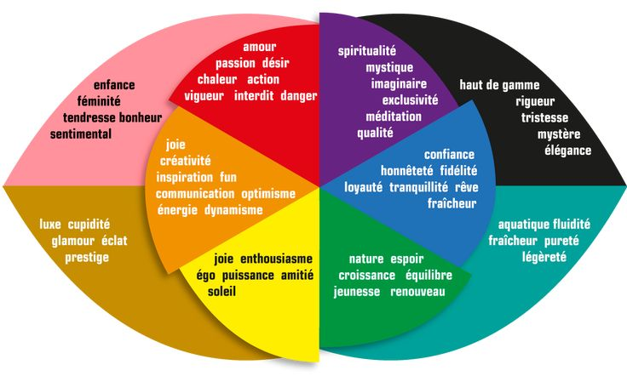
LES PRINCIPES DE COMPOSITION
La couleur
Notes:
Les tons :
Les tons chauds sont les couleurs dominantes de l’été. Le rouge, l’orange et le jaune sont des couleurs d’appel qui peuvent être violentes au soleil. Les tons froids, violet, bleu, appellent au calme et au repos, elles donnent de la profondeur et du recul. Les tons pastel, rose, crème allègent les compositions et s’associent souvent mais ils doivent être “ propres ”. Le blanc est le mélange des couleurs primaires, il s’accorde avec toutes les autres, il adouçit les contrastes, et réduit les dissonances. Ne pas oublier les gris et les sombres.
Association de couleurs :
pour les contrastes les couleurs opposées ne doivent jamais être égalitaires (quantité, teinte). L’utilisation d’une couleur intermédiaire adouçit cet effet. Les camïeux sont bien complétés par des taches discrètes de sa complémentaire. Les tons pastels sont accrochés par des couleurs sombres.
Rouge et blanc, rouge vif et rose clair, jaune vif et mauve, orange vif et violet, rose vif et bleu, saumon et rouge vif. couleur.ppt
Les erreurs à éviter :
La cacophonie ou le mélange des couleurs où l’on ne perçoit plus rien.
Les chocs colorés : le contraste de couleurs primaires à égale proportion, le mélange de couleurs chaudes et de couleurs froides.

Slide 14
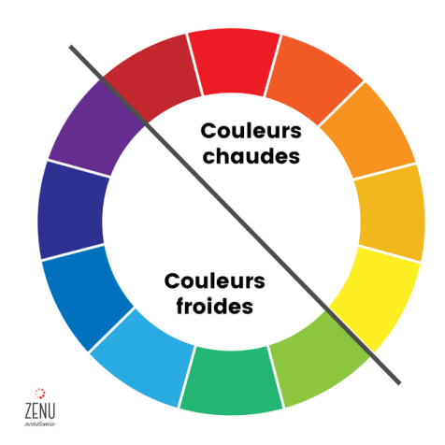
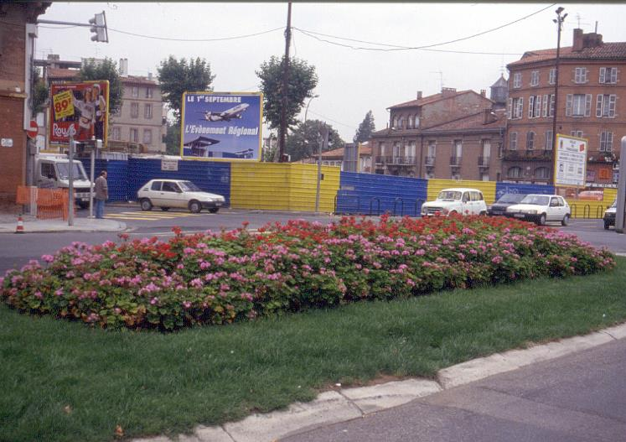
LES PRINCIPES DE COMPOSITION
La couleur
..\..\formations\fleurissement\couleur.ppt
Notes:
Les tons :
Les tons chauds sont les couleurs dominantes de l’été. Le rouge, l’orange et le jaune sont des couleurs d’appel qui peuvent être violentes au soleil. Les tons froids, violet, bleu, appellent au calme et au repos, elles donnent de la profondeur et du recul. Les tons pastel, rose, crème allègent les compositions et s’associent souvent mais ils doivent être “ propres ”. Le blanc est le mélange des couleurs primaires, il s’accorde avec toutes les autres, il adoucit les contrastes, et réduit les dissonances. Ne pas oublier les gris et les sombres.
Association de couleurs :
pour les contrastes les couleurs opposées ne doivent jamais être égalitaires (quantité, teinte). L’utilisation d’une couleur intermédiaire adouçit cet effet. Les camïeux sont bien complétés par des taches discrètes de sa complémentaire. Les tons pastels sont accrochés par des couleurs sombres.
Rouge et blanc, rouge vif et rose clair, jaune vif et mauve, orange vif et violet, rose vif et bleu, saumon et rouge vif.
Les erreurs à éviter :
La cacophonie ou le mélange des couleurs où l’on ne perçoit plus rien.
Les chocs colorés : le contraste de couleurs primaires à égale proportion, le mélange de couleurs chaudes et de couleurs froides.
Critique du fleurissement
Les massifs des villes composés de nombreuses espèces multicolores sont faites pour être vu de loin. Leur rôle est plus de manifester une présence végétale que de réaliser un véritable motif ? Souvent, les responsables de ces espaces verts recherchent plus la prouesse technique que le bon sens paysager. Cela les conduit à créer des associations hardies, compliquées, parfois étonnantes, mais rarement de très bon goût. Il faut dire à leur décharge que ces massifs jouent un peu le rôle d’une affiche publicitaire. Ils doivent offrir un fort impact visuel de manière à manifester la volonté de fleurissement de la commune.

Slide 15
LES PRINCIPES DE COMPOSITION
Les annuelles
Les plantes molles
Les plantes bisannuelles
Les plantes intermédiaires ou les potées fleuries
Connaissance des plantes
..\Voltz\catalogue-couleurs-de-ville-2023-2024.pdf
Notes:
LES ANNUELLES.
L’été, elles sont la base des décorations des jardins. Ces plantes fleurissent de mai aux gelées. Suivant les espèces, on a des floraisons plus courtes ou des arrêts de floraisons au cours de l’été. On les cultive pour leurs fleurs, leurs feuillages, ou leurs fruits. Le cycle végétatif se réalise sur l’année civile, et leur développement est rapide. La culture est de trois types : en serre chaude (Agératum, sauge splendens), en serre froide (oeillet d’Inde, pétunia), en place (souci, balsamine, lavatère). Certaines annuelles pour améliorer leurs comportements sont bouturées.
LES PLANTES MOLLES.
Elles proviennent de régions tropicales où elles sont vivaces. Le nom utilisé leur vient de ce que riches en eau, elles ne résistent pas aux gelées. Traditionnellement multipliées par bouturage, on note une évolution vers le semis... de sorte que l’on peut les considérer comme des annuelles de serres chaudes. Les plantes utilisées pour les mosaïques et les plantes vertes de massif sont des plantes molles, comme beaucoup de plantes à suspensions ou de PLANTES A FEUILLAGE.
LES BISANNUELLES.
Leur cycle végétatif s’étend sur deux années civiles même s’il dure une année. Botaniquement, elles sont issues de plantes vivaces sélectionnées, qui fleurissent plus ou moins en saison froide avec un regain au printemps. Elles développent une rosette de feuilles qui résiste au frimas de l’hiver. Elles peuvent retrouver leur caractère d’origine si elles restent en place.
LES PLANTES INTERMEDIAIRES OU LES POTEES FLEURIES. Chrysanthème, Choux, Cinéraire, Primevères, Tulipes ou Jacynthe en pots…
Elles permettent une décoration supplémentaire entre les deux principales floraisons. Elles servent à refleurir les massifs défectueux et sont à réserver pour les lieux de prestiges. Elles peuvent aussi servir pour les décorations intérieures.
DIVERS.
Le fleurissement en tapis nous permet d’utiliser l’été d’autres catégories de plantes, les méditerranéennes, les POTAGERES les GRAMINEES et les GRIMPANTES.

Slide 16
LES PRINCIPES DE COMPOSITION
Les plantes vivaces et pérennes
..\Voltz\catalogue-racines-nues-vivaces2023.pdf
Les bulbeuses
..\Voltz\catalogue-racines-nues-vivaces2023.pdf
..\films\plantation mécanisée.mp4
Les graminées
Les potagères
Connaissance des plantes
Notes:
LES PLANTES VIVACES.
Elles sont susceptibles de rester en place de nombreuses années. Une gamme de plantes vivaces cultivées comme des annuelles sont très utilisées (gaura, delphinium, rudbeckia) , une autre gamme est employée en complément des bisannuelle (pavot, euphorbe, pulmonaire, erisinum). Elles apportent une touche plus naturelle dans les massifs et elles se développent et s’étendent au fil des ans. On peut installer des massifs uniquement de vivaces dans certaines situations. La difficulté d’entretien et leur floraison éphémère limite pourtant leur usage
LES PLANTES BULBEUSES. A naturaliser
Ces espèces sont vivaces, mais elles présentent la particularité de posséder une souche, un bulbe, un rhizome, ou un tubercule servant à accumuler les réserves nutritives, car après la floraison elles se mettent en repos complet (cyclamen de Naples, jonquille, tulipe, cannas). Elles fleurissent superbement les gazons. Plantation mécanisé
LES GRAMINEES. Attention aux allergies. Elles amènent du graphisme par leur feuillage et de la vie avec le mouvement dû aux vents
LES POTAGERES Beaucoup de feuillage coloré

Slide 17
LES PRINCIPES DE COMPOSITION
Calcul des besoins
CALCUL A L’AVANCE DES BESOINS :
A=distance entre plantes au centre. B=distance entre les lignes. Densité=1/A*B
Exemple: A=0.20m, B=0.15m .La densité=1/0.20*0.15=33m²
Calcul des écartements : si A et B =. A ou B =V²1/densité.
Ecartement des plantes en cm | 10 | 15 | 20 | 25 | 30 | 35 | 40 | 50
Nombre de plantes au mètre linéaire | 10 | 6.65 | 5 | 4 | 3.33 | 2.96 | 2.5 | 2
Nombre de plantes au mètre² | 100 | 44.5 | 25 | 16 | 11 | 8.15 | 6.25 | 4

Slide 18
LES PRINCIPES DE COMPOSITION
LE CHOIX DES PLANTES
Il dépend du thème, du style, de la couleur mais aussi : de saisonnalité, de la hauteur, du volume, de sa situation (retombante, grimpantes, jardinière, près de l’eau), de sa résistance à la sècheresse, de la texture ou du graphisme du feuillage, de l’exposition (soleil, ombre), de la durée de fleurissement...
..\simier\fleurirdemain.mp4 ..\simier\simier.mp4
..\conceptioncommande\cataannu.xlsx
..\conceptioncommande\été21.xlsx
..\conceptioncommande\catabisa.xlsx
Notes:
LES CONTRAINTES DES PLANTES.
La situation à l’ensoleillement, plein soleil, soleil, mi-ombre, ombre.
La situation au sol même s'il est souvent modifié.
La situation à l’environnement, carrefours, routes et pots d’échappement, vandalisme.
La situation à l’humidité, lieux humide, rocaille, arrosage automatique, sécheresse.

Slide 19
LES PRINCIPES DE COMPOSITION
LE CHOIX DES PLANTES POUR LA COMPOSITION DU MASSIF:
Prévoir la trame qui va être la base de la scène. Certaines plantes vont disparaitre ou être supprimer pour laisser vivre et faire évoluer la scène. Ces plantes doivent donner l’unité de couleur et couvrir le sol
Structurer avec la plantes hautes et volumineuses, des plantes qui vont « pousser » et donc transformer votre scène avec des lignes dynamiques.
Rythmer par des plantes intermédiaires et de moyenne hauteur
Notes:
Faire préciser les différentes plantes

Slide 20
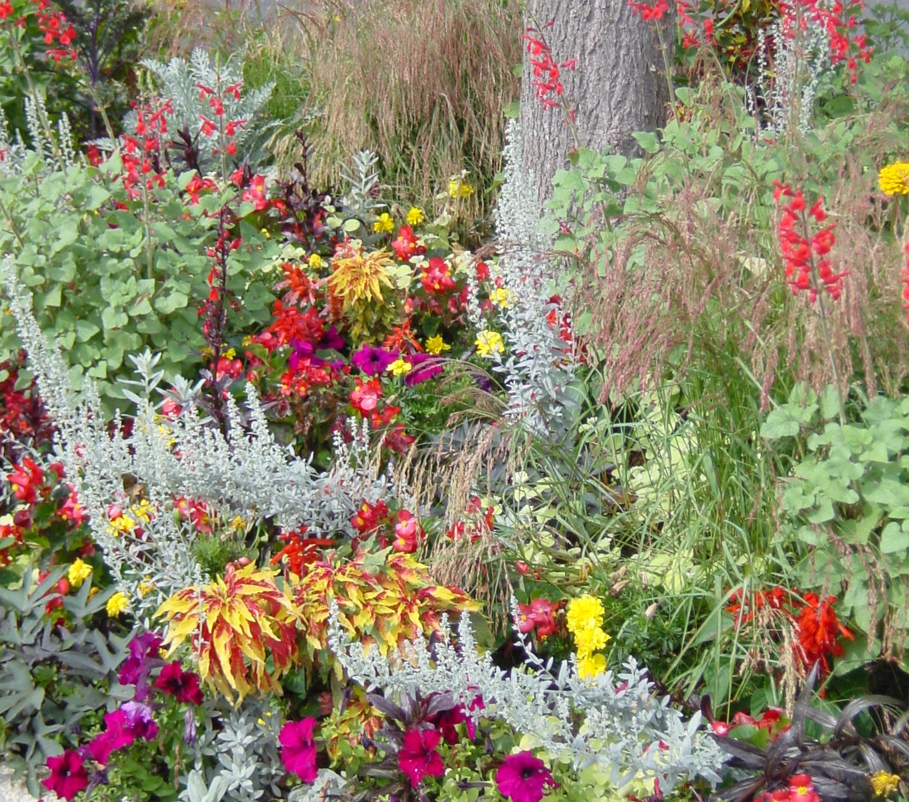
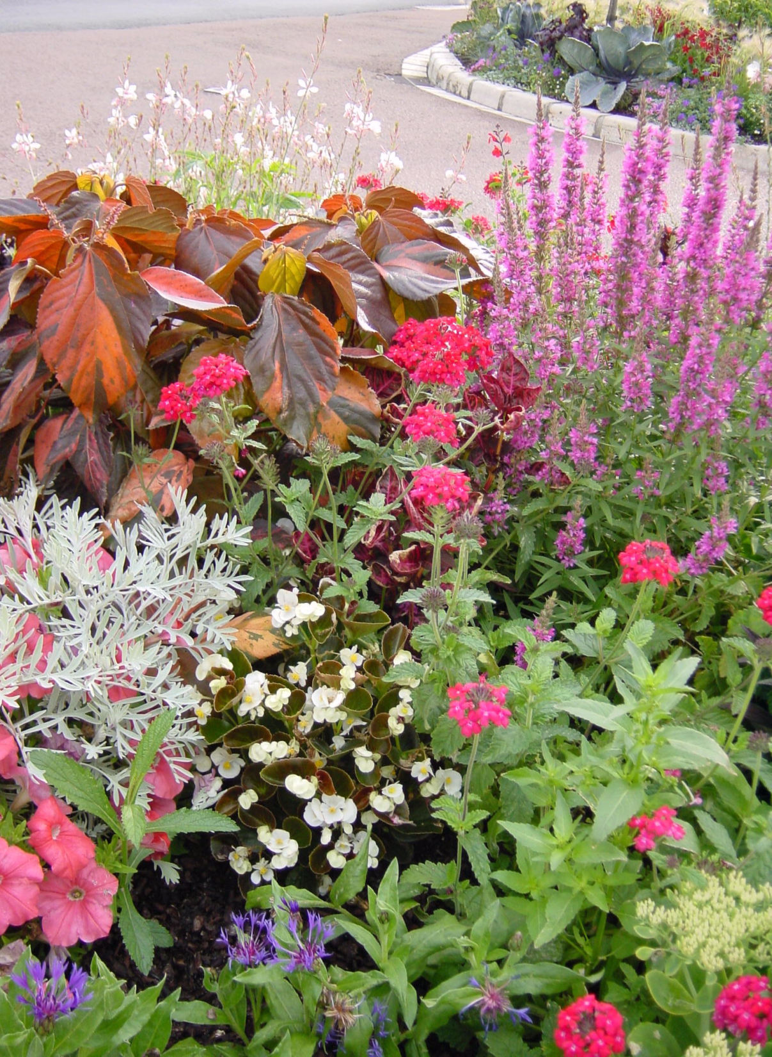
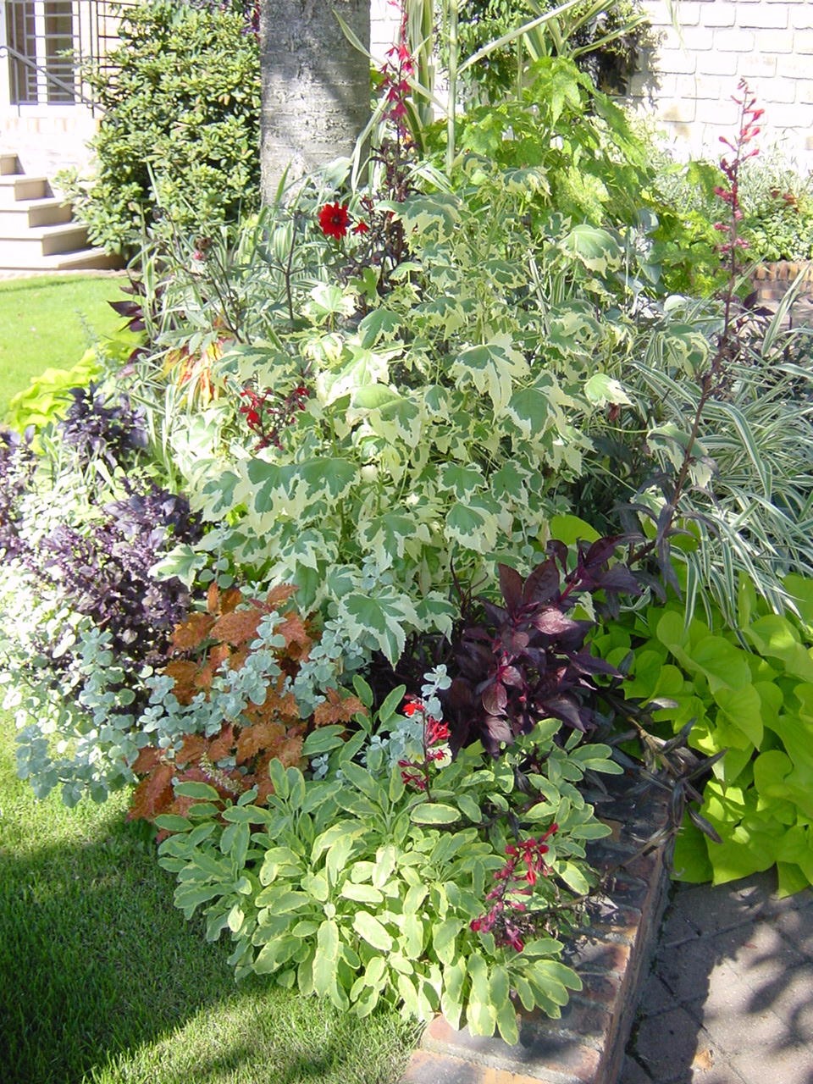
Le miracle du feuillage
Pas de fleurs fanées à enlever
Des couleurs en permanence

